Slide 1
OBJEKTNO ORIJENTIRANO
PROGRAMIRANJE
Predavanje 3
pred. VŠ Valentina Vidović
valy.vidovic@aiesec.net
10. 11.2023. godine

Slide 2
Napisati program koji će tražiti unos nekog broja a potom koristeći se pow izračunati njegov kvadrat. Funkcija pow(osnova, eksponent) se nalazi u biblioteci cmath i mora se navesti u zaglavlju programa. Opiši što radi koja linij programa
#include <iostream>
#include <cmath>
using namespace std;
int main() {
double broj;
cout << "Unesite broj: ";
cin >> broj;
double kvadrat = pow(broj, 2);
cout << "Kvadrat broja " << broj << " je: " << kvadrat << endl;
return 0;
}
Linija 1: Uključujemo biblioteku `iostream` koja nam omogućuje unos i ispis podataka.
Linija 2: Uključujemo biblioteku `cmath` koja sadrži funkciju `pow`.
Linija 4: Koristimo `using namespace std;` kako bismo izbjegli pisanje `std::` pri svakom korištenju objekata iz standardne biblioteke.
Linija 7: Deklariramo varijablu `broj` koja će sadržavati unos korisnika.
Linija 10: Ispisujemo poruku za unos broja.
Linija 11: Koristimo `cin` za unos broja od korisnika i spremanje u varijablu `broj`.
Linija 14: Koristimo funkciju `pow` za izračunavanje kvadrata broja `broj` i spremanje rezultata u varijablu `kvadrat`.
Linija 17: Ispisujemo rezultat kvadrata broja.

Slide 3
Napisati program koji će moći izračunati kvadratni korijen učitanog broja i ispisati kao novu varijablu. Koristiti funkcije. (Obavezno učitati nenegatvni broj). Funkcija sqrt(), korijen broja, nalazi se u biblioteci cmath i navodi sa u zaglavlju.
#include <iostream>
#include <cmath>
using namespace std;
double izracunajKvadratniKorijen(double broj) {
return sqrt(broj);
}
int main() {
double broj;
cout << "Unesite nenegativan broj: ";
cin >> broj;
if (broj >= 0) {
double kvadratniKorijen = izracunajKvadratniKorijen(broj);
cout << "Kvadratni korijen broja " << broj << " je: " << kvadratniKorijen << endl;
} else {
cout << "Uneseni broj nije nenegativan." << endl;
}
return 0;
}
U ovom programu koristimo `cin` za unos broja od korisnika.
Zatim, koristimo funkciju `izracunajKvadratniKorijen` koja prima broj kao argument i koristi funkciju `sqrt` iz biblioteke `cmath` za izračunavanje kvadratnog korijena tog broja.
Rezultat se vraća iz funkcije i sprema se u varijablu `kvadratniKorijen`.
Ako je uneseni broj nenegativan, ispisuje se rezultat kvadratnog korijena.
Ako je uneseni broj negativan, ispisuje se poruka da broj nije nenegativan.

Slide 4
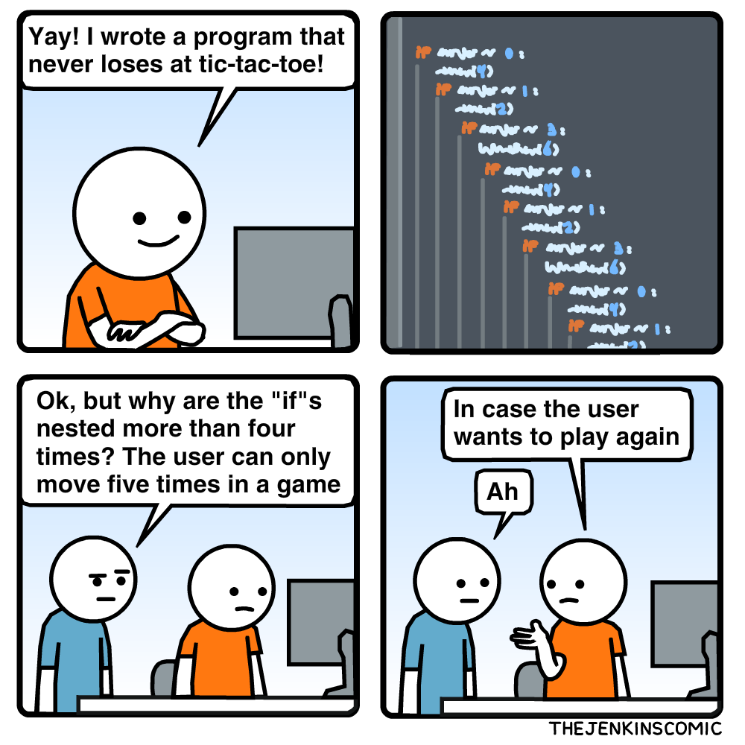
UVOD U PETLJE
If
else if
else

Slide 5
Uvjetna petlja „IF”
Jedan od najčešćih načina kontroliranja toka programa je korištenje „If izjava“ (engl. If statement).
Radi se o „ako izjavi“ (grubo prevedeno na naš jezik)
Sve kontrole toka (kao i petlje i većina toga u programiranju) se pišu malim slovima. „if“ nam omogućuje izvršavanje nekog dijela našeg kôda samo ako je neki uvjet zadovoljen.
Sintaksa :
    if (uvjet koji treba biti zadovoljen)
    {
    kôd će se izvršiti ako je uvjet zadovoljen
    }

Slide 6
Unutar jednog „if“-a može nalaziti još jedan „if“ i unutar njega još jedan itd.
S druge strane pisanje desetak „if“-ova jednog unutar drugog je krajnje nečitko pa time niti nema smisla.
Postavljanje jednog „if“-a unutar drugog se zove ugniježđeni if.

Slide 7
Uvjet „if-else”
Else nam omogućuje izvršavanje koda ukoliko jedan ili više uvjeta unutar „if“-a nisu ispunjeni.
Sintaksa :
    else
    {
    kôd koji će se izvršiti ukoliko uvjet u if-u nije zadovoljen
    }

Slide 8
„else“ omogućava puno jednostavnije i sažetije pisanje kôda.
Unutar svakog „else“-a može nalaziti novi „if“ i novi „else“ itd.
Pokušamo li upisati „else“ bez „if“-a dobit ćemo sintaksnu pogrešku jer se moramo reći compileru koji je primarni uvjet i ukoliko on nije izvršen što da se izvrši.
Međutim kod Primjera 1. vidjeli smo da „if” može funkcionirati bez „else”.

Slide 9
Kada koristiti IF, IF…ELSE, a kada IF…ELSE IF…ELSE ?
IF petlju najčešće koristimo kada želimo ispitati istinitost jednog ili više uvjeta.
U slučaju da ipak želimo da nam program nešto radi u slučaju kada uvjet nije ispunjen onda se koristimo naredbom ELSE.
Ako imamo više uvjeta onda nakon IF, nećemo koristiti ELSE, nego ćemo koristiti ELSE IF. Kod zadnje opcije tek koristimo samo ELSE (bez IF).

Slide 10
#include <iostream>
using namespace std;
int main() {
string unos;
do {
cout << "Unesite riječ (dosta za prekid): ";
cin >> unos;
} while (unos != "dosta");
cout << "Dosta za danas." << endl;
return 0;
}

Slide 11
UVOD U PETLJE
for

Slide 12
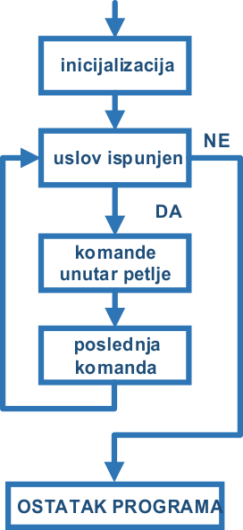
for petlja
for petlja se koristi za ponavljanje nekog programskog koda točno određeni broj puta.
Broj ponavljanja je odreden specijalnom cjelobrojnom varijablom koju nazivamo brojač te intervalom u kojem je brojač definiran
      for (INICIJALIZACIJA; USLOV; POSLJEDNJA KOMANDA)
      {
      KOMANDE UNUTAR PETLJE
      }

Slide 13
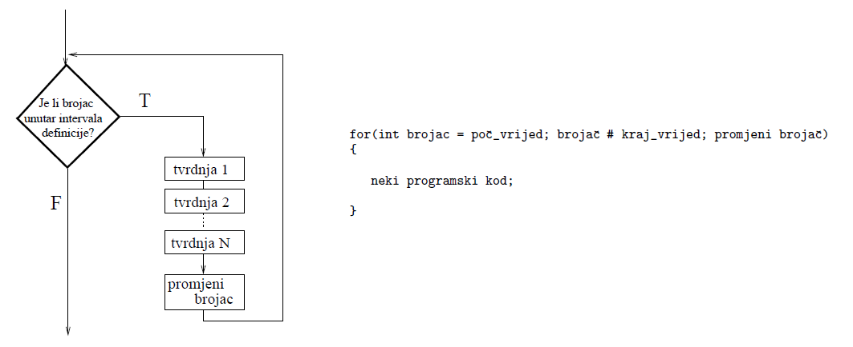

Slide 14
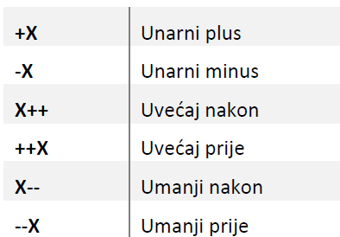
i++ vs ++i
Unarni operatori

Slide 15

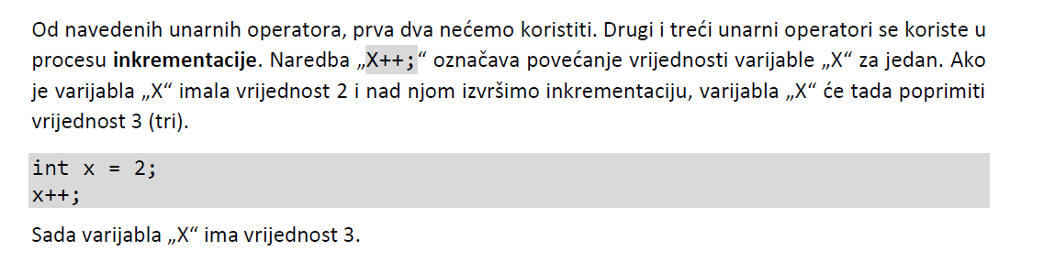
INKREMENTACIJA

Slide 16
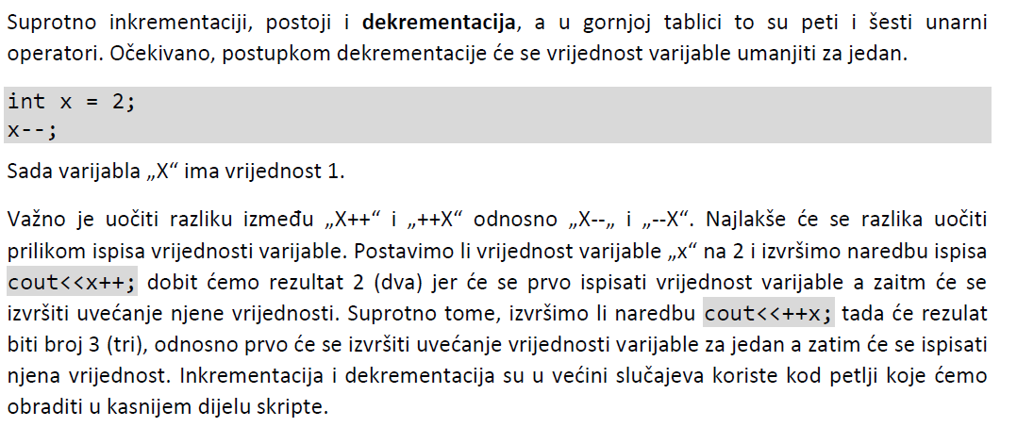
DEKREMENTACIJA

Slide 17
KRAJ VJEŽBI TREĆEG PREDAVANJA

